Slide 1
دنیای گیاهان
مژگان خانی زاده

Slide 2
انسان ها و جانداران دیگر ، بدون گیاهان دوام نمی آورند و زندگی آن ها وابسته به زندگی این موجودات است .
سلول های گیاهی ، مانند هر سلول دیگری برای زنده ماندن به مواد مغذی نیاز دارند و از آنجا که گیاها ن فتوسنتز می کنند باید آب و مواد معدنی از خاک به اندام های سبز گیاه برسد تا در آنجا به مولکول های کربوهیدرات تبدیل شود و سپس این کربوهیدرات به تمام نقاط گیاه حتی ریشه ها منتقل شود .

Slide 3
انتقال آب و مواد مغذی در بسیاری از گیاها ن ، از راه بافتی به نام بافت آوندی انجام می شود .بافت آوندی ، اجزای لوله مانندی به نام آوند دارد . آوند ها ، لوله های بسیار باریک و نی مانندی هستند که سبب انتقال آب ، املاح و غذای ساخته شده در گیاه می شوند .
انواع آوند ک1- آوند چوبی 2- آوند آبکش

Slide 4
آوند چوبی : آب و مواد معدنی را از ریشه به برگ ها می برد .به آب و املاح حمل شده توسط آوندهای چوبی شیره خامگفته می شوند .
دیواره آوند های چوبی ، بخش هایی از جنس چوب دارد که سبب می شود آوند چوبی شکل های متفاوتی داشته باشد . این آوند ها دیواره عرضی ندارند . آوند های چوبی شکل های متفاوتی دارند و بیشتر قطر ساقه و ریشه ی گیاهان را آوند های چوبی تشکیل می دهد .

Slide 5
آوند آبکش : مواد ساخته شده در برگ ها را به سراسر گیاه منتقل می کند .غذایی که توسط آوند آبکشی حمل می شود شیره پرورده گفته می شود.دیواره عرضی آوند آبکشی، مانند آبکش سوراخ دار است ، به همین علت به آن ها آوند آبکشی می گویند .این آوند ها نسبت به آوند های چوبی حجم کم تری از بافت های گیاهی را اشغال می کنند..

Slide 6
مقایسه ی آوند چوبی و آبکشی :
نوع آوند | وظیفه آوند | نوع بافت | دیوراه عرضی | دیواره جوبی | ماده حمل شونده | پراکندگی آوند | میزان قند مومجود در محتوای آوند | مبدا | مقصد
چوبی | حمل شیره خام | چوبی | ندارد | دارد | شیره خام | سراسر گیاه | کم | ریشه ها | اندام ها ی دیگر گیاه
آبکشی | حمل شیره پروده | آبکشی | دارد | ندارد | شیره پرورده | سراسر گیاه | زیاد | برگ ها | اندام های دیگر گیاه

Slide 7
آوند ها در گیاه ، همچون رگ ها در بدن ما ، محل عبور و مرور مواد هستند و در برگ ها به خوبی مشخص اند . برای مثال در برگ نعنا رگ برگ ها ، دسته ای از آوند های جوبی و آبکش است .

Slide 8
نحوه ی جذب و انتقال شیره خام از ریشه تا برگ :
1- جذب آب و املاح محلول ، توسط رشته های ظریفی به نام تار کشنده که روی ریشه قرار دارند ، انجام می شود و هر تار کشنده ، در وافع یک سلول بسیار طویل است که دیواره بسیار نازکی دارد تا آب و مواد معدنی محلول در آب بتوانند از آن عبور کنند و وارد ریشه شوند .

Slide 9
آب و مواد معدنی ، بعد از ورود به تار کشنده ، در عرض ریشه حرکت می کنند و وارد آوند های چوبی می شوند .
گیاهان از کربوهیدرات شیره پروده تغذیه می کنند و همین طور می توانند از این کربوهیدرات به همراه مواد مغذی که ازخاک جذب می کنند ، مواد مورد نیا ز برای رشد و نمو خود را تامین کنند . مثلا می توانند با آن پروتئین و چربی بسازند .

Slide 10
گیاه همه آبی را که جذب کرده ، مصرف نمی کند ، بلکه بخش زیادی از آب به صورت بخار از روزنه های برگ خارج می شود .
کاغذ آغشته به کبالت کلرید ، در برخورد با بخار آب صورتی رنگ می شود و از آنجا که بیش تر روزنه ها در زیر سطح برگ قرار دارند . اگر تعدادی از این کاغذها را زیر چند برگ قرار دهیم ، با صورتی شدن آن ها متوجه خرو ج بخار آب از بگر خواهیم شد.

Slide 11
2- انتقال شیره خام در گیاه :
این مواد پس ازورود به سلول تار کشنده در عرض ریشه حرکت می کنند و وارد آوند ها ی چوبی می شوند و توسط این آوند ها به سمت بالا حرکت می کنند .به جز تارهای کشند ه قسمت های دیگر ریشه ی گیاه نمی توانند آب و املاح را جذب کنند .

Slide 12
3- سرنوشت شیره خام در برگ ها :
شیره خام به مصرف سلول ها و گیاه می رسد که مهم ترین آن قرایند فتوسنتز در برگ ها است اما قسمتی از آب شیره خام تبخیر می شود .

Slide 13
برگ :
اندام فتوسنتز کننده در گیاه است و با استفاده از مواد مغذی خاک و کربن دی اکسید موجود در هوا و نور خورشید اکسیژن و کربوهیدرات
می سازد . کربوهیدرات ساده ساخته شده می تواند به پروتئین و چربی تبدیل شود . مثل زیتون و سویا
مواد ساخته شده در برگ ها به همراه آب ، وارد آوند های آبکش می شوند که به این مایع ، شیره پرورده می گویند . سلول هایی از گیاه که فتوسنتز نمی کنند ، مواد مغذی مورد نیاز خود را از شیره پرورده که مفدار زیادی کربوهیدرات دارد ، تامین می کنند .

Slide 14
انواع گیاهان از نظر داشتن یا نداشتن آوند :
گیاهان به دو دسته آوند دار و بدودن آوند تقسیم می شوند . بیشتر گیاهان آوند دار هستند .
گیاهان آوند دار شامل سرخس ها ، بازدانگان و نهان دانگان هستند گیاهان بدون آوند هم شامل خزه ها می باشند.
سرخس ها : سرخس هابیشتر در جاهای مرطوب زندگی می کنند . مثلا استاهای شمال کشور . در این مناطق سرخس ها به طور خودرو رشد می کنند ، یعنی خودشان تولید مثل می کنند و مثلا نیازی نیست که انسان آن ها را بکارد و از آن ها مراقبت کند .

Slide 15
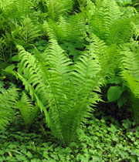
این گیاهان بدون دانه اند که با هاگ تولید مثل می کنند. پشت برگ های سرخس برآمدگی هایی به رنگ نارنجی یا قهوه ای ظاهر می شود . هر یک از این بر آمدگی ها ، مجموعه ای از تعدادی هاگدان است که در آن ها هاگ تشکیل می شود . با پاره شدن هاگدان سرخس ، هاگ ها در هوا پراکند ه می شوند و چنانچه روی خاک گرم و مرطوب در معرض نور قرار گیرند ، رشد کرده و سرخس چدیدی را به وجود می آورند.

Slide 16
ویژگی های سرخس ها :
1-دارای ساقه ی زیرزمینی
2- دارای برگ هایی با دمبرگ طویل
3- خودر در استان های شمالی کشور
4- دارای ساقه ی زیرزمینی
5- دارای هاگدان در پشت برگ ها
6- دانه و گل تولید نمی کنند
7- دارای آوند

Slide 17
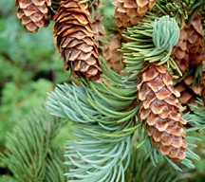
بازدانگان :
به این گیاهان مخروط دار هم گفته می شود حتما مخروط های کاج و سرو را دیده اید و کاج و سرو هر دو جزو بازدانگان به حساب می آیند .این گیاهان آوند دار و بر خلاف سرخس های دانه دارند ، اما بدون گل هستند . کاج و سرو دارای مخروط های نر و ماده اند و تخمک و گرده در این بخش ها تشکیل می شوند و هر مخروط از تعدادی پولک ساخته شده است .دانه های گیاهان مخروط دار ، درون میوه تشکیل نمی شوند ، بلکه روی پولک های مخروط های ماده به وجود می آیند .

Slide 18
نهان دانگان :
همه ی گیاهانی که گل تولید می کنند ، جزو نهان دانگان به حساب می آیند . مهم ترین نقش گل ها تولد دانه است .
در پرچم ها کیسه ی گرده وجود دارد که درون آن ها دانه های گرده ساخته می شود . این دانه های گرده با نشستن روی قسمت مادگی همان گل یا گلی دیگر از همان گونه ، لوله ی گرده می سازند و این لوله ی گرده گامت نر را به سمت تخمک هدایت می کند تا نهایتا لقاح رخ بدهد و سلول تخم ایجاد شود . بعد از لقاح ، با گذشت زمان تخمک تبدیل به دانه و تخمدان تبدیل به میوه می شود . میوه ی سیب از تغییر تخمدان گل و دانه ی آن از تغییر تخمک حاصل شده است .

Slide 19
دانه های گیاهان گل دار در میوه محصور شده اند که به همین علت به آن ها نهان دانه نیز می گویند .
انواع نهان دانگان :
1- تک لپه ایها
2- دو لپه ایها

Slide 20
تک لپه ایها :
1-دانه یک قسمتی است 2- برگ ها باریک و رگبرگ ها موازی اند
3- اجزای گل ( کاسبرگ و گلبرگ ) مضربی از 3 است
4 - آوند ها در داخل ساقه پراکند ه اند
5- ساقه تو خالی است
6- دارای ریشه اقشان هستند
7- برگ بدون دمبرگ و مستقیما به ساقه متصل است

Slide 21
-دو لپه ایها :
1-دانه دو قسمتی است 2- برگ ها پهن و رگبرگ ها منشعب و غیر موازی اند
3- اجزای گل ( کاسبرگ و گلبرگ ) مضربی از 2 یا 5
4- آوند ها حول دایره های متحد المرکز در ساقه قرار گرفته اند 5- دارای ریشه راست هستند
6- برگ به وسیله دمبرگ به ساقه متصل است

Slide 22
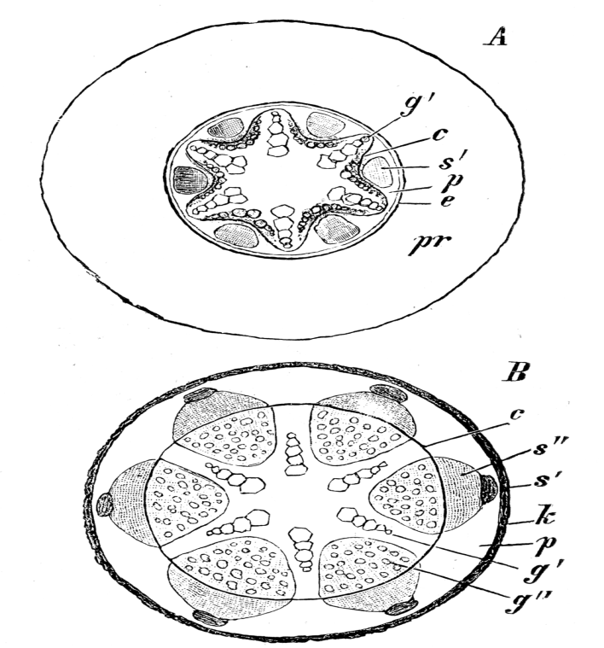
در ریشه ی دولپه ایها آوندها ی چوب به شکل ستاره در مرکز قرار گرفته اند و آوند های آبکشی در بین بازوهای این ستاره قرار دارند ، اما درریشه ی تک لپه ایها در چند حلقه و به طور نامنظم قرار گرفته اند .نخود ، گیاه دولپه و ذرت ، گیاه تک لپه ای است

Slide 23
اندام گیاهان :
1- رویشی
2- زایشی

Slide 24
رویشی :
شامل ریشه ، ساقه ، برگ
اندام های زایشی در نهان دانگان متنوع اند . مثلا در بوته های بیابان و گیاه کاکتوس جهت حفظ آب ، برگ ها به تیغ تبدیل شده اند / کار فتوسنتز به عهده ساقه است . مواد غذایی عمدتا در برگ ساخته می شوند اما در نقاط مختلفی نظیر ریشه ، ساقه ، برگ ، دانه ، میوه یا گل ذخیره می شوند .

Slide 25
خزه های قدیمی ترین گیاهان روی زمین اند خزه ها گیاهانی بدون آوند و بدون دانه اند و با هاگ تولید مثل می کنند . خزه ها ارتفاع زیادی ندارند ، در جاهای مرطوب و دسته جمعی رشد کرده و پوشش مخمل مانند روی زمین ایجاد می کنند و برای مثال در مناطق شمالی کشور روی صخره ها ، تنه درختان و حتی روی دیوار و سقف کلبه های چوبی داخل چنگل به چشم می خورند . خزه ها ریشه ، ساقه و برگ واقعی ندارند و بخش های برگی شکل و ساقه مانند ، از سلولهای مشابهی تشکیل شده اند .

Slide 26
خزه ها به جای ریشه ، اجزایی به نام ریشه سا دارند که ازیک یا چند سلول ساخته شده اند هاگدان خزه ها در راس خزه قرار دارند و هنگامی که پاره می شوند ، هاگ ها پهش شده و با افتادن در جای گرم و مرطوب و درحضور نور رشد کرده و خزه جدیدی را به وجود می آورند .
خزه ها به دلیل نداشتن آوند اندازه های کوچکی دارند و نمی توانند دراز شوند و به دلیل نداشتن ریشه واقعی و عمقی ، باید حتما در جاهای مرطوب و پر آب باشند .

Slide 27
گیاهان در زندگی ما و جانوران ، نقش بسیار مهمی نظیر فتوسنتز ، تولید غذا واکسیژن را ایقا می کنند .
گیاهان در هنگام فتوسنتز ، کرین دی اکسید فراوانی را جذب و به اکسیژن تیدیل می کنند و و با افزایش کربن دی اکسید ، مقدار فتوسنتز افزایش می یابد . اما این افزایش تا حدی امکان پذیر است و چنانچه مقدار کربن دی اکسید زادتر شود ، دیگر در مدار فتوسنتز تاثیری نخواهد داشت .

Slide 28
تاثیر گیاهان در زندگی بشر :
تامین غذای جانداران : غلات نظیر گند م ، ذرت
تامین اکسیژن هوای تنفسی
تولید کاغذ از چوب و نشر علم
تولید دارو : خاکشیر ، خار شتر ، گل انگشتانه

Slide 29
تولید پنبه جهت صنایع بهداشتی و تولید کاغذ مرغوب
استفاده از چوب در ساخت صنایع چوبی نظیر میل ، تخت خواب
استفاده از صمغ گیاهان در تولید چسب و ماده اوله در ظهور عکس ، استون ، استفاده از گیاهان در تولید الکل

Slide 30
پایان

